Slide 1
Tek çevrim (Single-Cycle) tasarımın sorunlarına çözüm
Çözüm Alternatifi: Herbir komut sınıfı için farklı çevrim süreli değişken-periyodlu clock kullanmak.
İmkansız bir çözüm.Değişken hızlı( periyotlu) bir clock uygulama olarak teknik olarak zor
Diğer Çözüm:
  Daha küçük bir clock cycle kullanmak.
  Farklı komutları, farklı sayıda clock cycleri ile gerçekleştirmek. Yani her komutun değişik fazlarınının herbirini bir cyle’lık çevrimde çözebilmek.
  Bu mümkündür : Bunun ismi Multicyle uygulamadır.

Slide 2
Multicycle Uygulama
Komutlar adımlara bölünür.
  Herbir adım birtek clock cycle’ında yapılır.
  Komut çevriminde herbir adım/cycle’da yapılan iş miktarı eşitlenerek dengelenir.
  restrict each cycle to use at most once each major functional unit so that such units do not have to be replicated
  Bir komutun farklı adımlarında, fonksiyonel birimler paylaşılarak kullanılabilir.
Adım/Cycle arasındaki ilişki.
  Bir cycle(çevrim) sonunda store edilen data, aynı komutun daha sonraki cycle’ında kullanılır.
  Bu amaçla ek dahili (programcı-görünmez) reg tanıtmak gerekir
  Programcının, store edilmiş programda; Daha sonraki komutlarda kullanılabilmesi için saklanacak data için durum elemanları, reg’ler, Memory kullanılır.

Slide 3
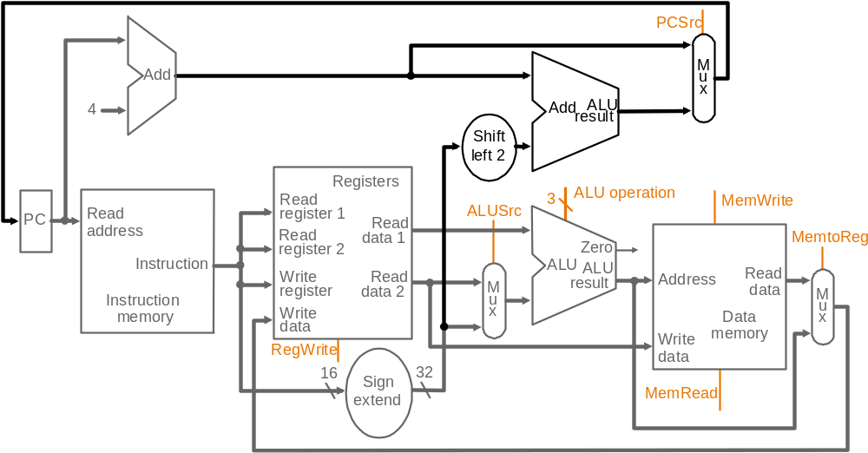
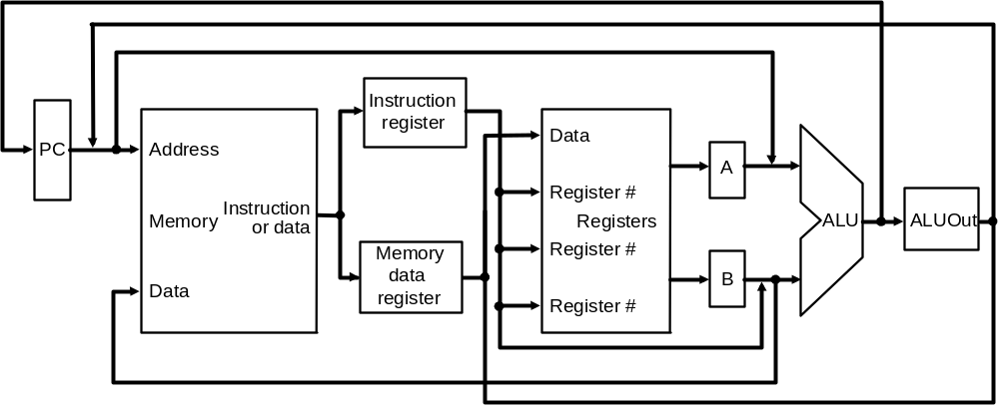
Multicycle Uygulama
Multicycle ve singlecycle özelliklerini gösteren diyagramlar.
  Tek bir ALU kullanılır. Fazladan toplayıcı gerektirmez.
  Clock cycel’ları arasındaki kullanılacak datayı tutmak için fazladan reg’ler gerekir.
Single-cycle datapath
Multicycle datapath (high-level view)

Slide 4
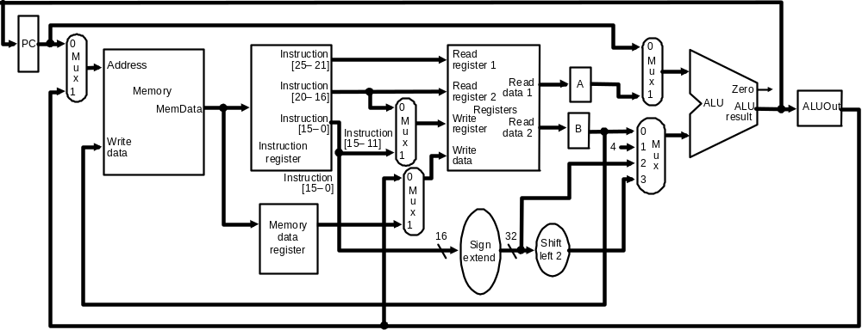
Multicycle Datapath
Temel multicycle MIPS Datapath yapısı; R-tipi ve yük / store komutları için.
kırmızı elips yeni dahili reg, mavi elips yeni mux’lardır.

Slide 5
Komutların adımlar halinde parçalanması
Biz aşağıdaki avantajlar için komutları, adımlar halinde parçalayacağız.
  Her bir adım bir clock cycle’da oluşur.
  Herbir adımda yapılan iş miktarı yaklaşık birirbirine eşittir.
  Her bir cycle, herbir önemli fonksiyonel birimi en fazla 1 kez kullanır. Bu yüzden böyle birimler çoğaltılamaz.
  Fonksiyonel üniteler, aynı komutun farklı çevrimlerinde kullanılabilir.
Bir çevrimin sonunda elde edilen data bir sonraki çevrimde kullanılabileceğinden saklanmalıdır.

Slide 6
Komutların adımlara bölünmesi
Biz genel olarak bir komutu aşağıdaki yürütme adımlarına parçalayacağız. – Not1: Bütün komutların hepsi aşağıdaki adımların hepsine birden ihtiyaç duymayabilir.–Not2: Her bir adımbir clock cyle’da gerçekleşir.
  1. Komutların getirilmesi ve PC’nin arttırılması (IF)
  (Instruction fetch and PC increment (IF))
  2. Komutların çözülmesi ve register getirilmesi (ID)
  (Instruction decode and register fetch (ID))
  3. Yürütme, hafıza adres hesabı, veya dallanmayı tamamlama (EX)
  (Execution, memory address computation, or branch completion (EX))
  4. Hafızaya erişim veya R tipi komutun tamamlanması (MEM).
  (Memory access or R-type instruction completion (MEM))
  5. Hafızaya okumanın tamamlanması (WB)
  (Memory read completion (WB))
Herbir MIPS komutu 3-5 Cycle’da (adım) oluşur.

Slide 7
Adım 1: Instruction Fetch & PC Increment (IF)
(Komutun getirilmesi & PC’nin arttırılması)
Komutu alıp Instruction Reg (IR)’e getirmek için PC’yi kullan. Yeni komut için PC+4 yap bunu PC’ye yaz.
RTL kullanılarak kısaca tarif edilebilir.RTL (Register-Transfer Language):
IR = Memory[PC];Komut Reg (IR)’e PC’de yazılı adresteki komutu getir.
PC = PC + 4; PC’ye 4 ekle

Slide 8
Adım 2: Instruction Decode and Register Fetch (ID)
(Komutun decode edilmesi ve Registerlerin getirilmesi)
Onlara İhtiyaç duyulduğunda rs ve rt reg’lerini oku.
Komut bir dallanma komutu ise dallanma adresini hesap et.
RTL:
A = Reg[IR[25-21]];
B = Reg[IR[20-16]];
ALUOut = PC + (sign-extend(IR[15-0]) << 2);

Slide 9
Adım 3: Execution, Address Computation or Branch Completion (EX)
(Yürütme, Adress hesabı veya dallanmanın tamamlanması)
ALU komut tipine bağımlı olarak aşağıdaki 4 fonksiyondan birisini başarır (yürütür).
  memory reference (Hafıza referansını hazırlar):
  ALUOut = A + sign-extend(IR[15-0]);
  R-type:
  ALUOut = A op B;
  branch (komutu tamamlıyor):
  if (A==B) PC = ALUOut;
  jump (komutu tamamalıyor):
  PC = PC[31-28] || (IR(25-0) << 2)

Slide 10
Adım 4: Memory access or R-type Instruction Completion (MEM)
(Hafızaya erişim veya R-tipi komutun tamamalanması)
Komut tipine bağımlı olarak yeniden:
Load ve store için hafızaya erişim sağlar.
  load
  MDR = Memory[ALUOut];
  store (instruction completes)
  Memory[ALUOut] = B;
R-type (instructions completes)
Reg[IR[15-11]] = ALUOut;

Slide 11
Adım 5: Memory Read Completion (WB)
(Hafıza Okumanın tamamlanması)
Komut tipine bağımlı olarak yeniden;
Yüklenen değeri geri yazar.(Komut tamamlama)
Reg[IR[20-16]]= MDR;
Önemli: There is no reason from a datapath (or control) point of view that Step 5 cannot be eliminated by performing
Reg[IR[20-16]]= Memory[ALUOut];
for loads in Step 4. This would eliminate the MDR as well.
The reason this is not done is that, to keep steps balanced in length, the design restriction is to allow each step to contain at most one ALU operation, or one register access, or one memory access.

Slide 12
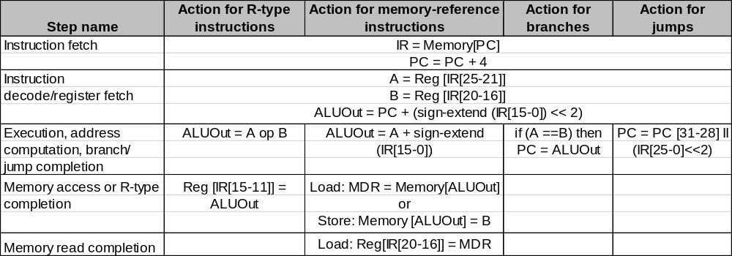
Bir komutun icra edilme sürecinin özeti
Step
1: IF
2: ID
3: EX
4: MEM
5: WB

Slide 13
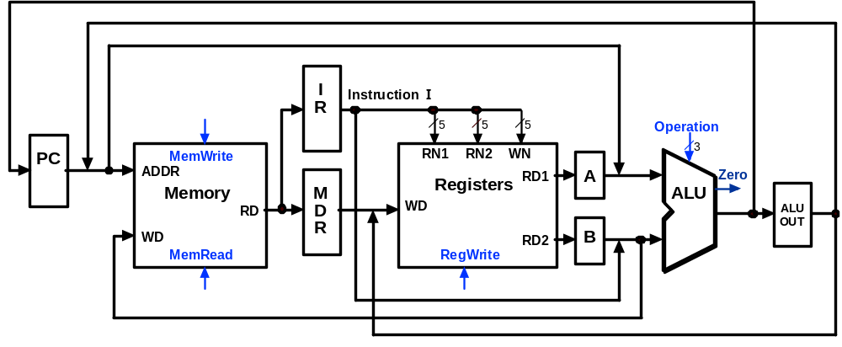
Multicycle Yürütme Adım (1):
Instruction Fetch (Komutun getirilmesi)
IR = Memory[PC];
PC = PC + 4;
4
PC + 4

Slide 14
Multicycle Execution Step (2):
Instruction Decode & Register Fetch
A = Reg[IR[25-21]]; (A = Reg[rs])
B = Reg[IR[20-15]]; (B = Reg[rt])
ALUOut = (PC + sign-extend(IR[15-0]) << 2)
Reg[rs]
Branch
Target
Address
PC + 4
Reg[rt]

Slide 15
Multicycle Execution Step (3):
Memory Reference Instructions
ALUOut = A + sign-extend(IR[15-0]);
Reg[rs]
Mem.
Address
PC + 4
Reg[rt]

Slide 16
Multicycle Execution Step (3):
ALU Instruction (R-Type)
ALUOut = A op B
Reg[rs]
R-Type
Result
PC + 4
Reg[rt]

Slide 17
Multicycle Execution Step (3):
Branch Instructions
if (A == B) PC = ALUOut;
Reg[rs]
Branch
Target
Address
Branch
Target
Address
Reg[rt]

Slide 18
Multicycle Execution Step (3):
Jump Instruction
PC = PC[31-28] concat (IR[25-0] << 2)
Reg[rs]
Branch
Target
Address
Jump
Address
Reg[rt]

Slide 19
Multicycle Execution Step (4):
Memory Access - Read (lw)
MDR = Memory[ALUOut];
Reg[rs]
Mem.
Address
PC + 4
Mem.
Data
Reg[rt]

Slide 20
Multicycle Execution Step (4):
Memory Access - Write (sw)
Memory[ALUOut] = B;
Reg[rs]
PC + 4
Reg[rt]

Slide 21
Multicycle Execution Step (4):
ALU Instruction (R-Type)
Reg[IR[15:11]] = ALUOUT
Reg[rs]
R-Type
Result
PC + 4
Reg[rt]

Slide 22
Multicycle Execution Step (5):
Memory Read Completion (lw)
Reg[IR[20-16]] = MDR;
Reg[rs]
Mem.
Address
PC + 4
Mem.
Data
Reg[rt]

Slide 23
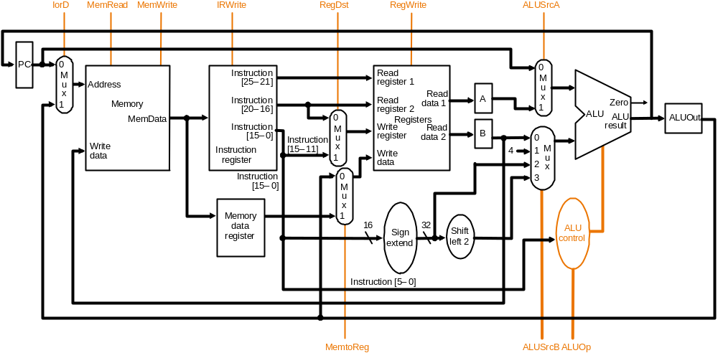
Multicycle Datapath with Control I
… with control lines and the ALU control block added – not all control lines are shown

Slide 24
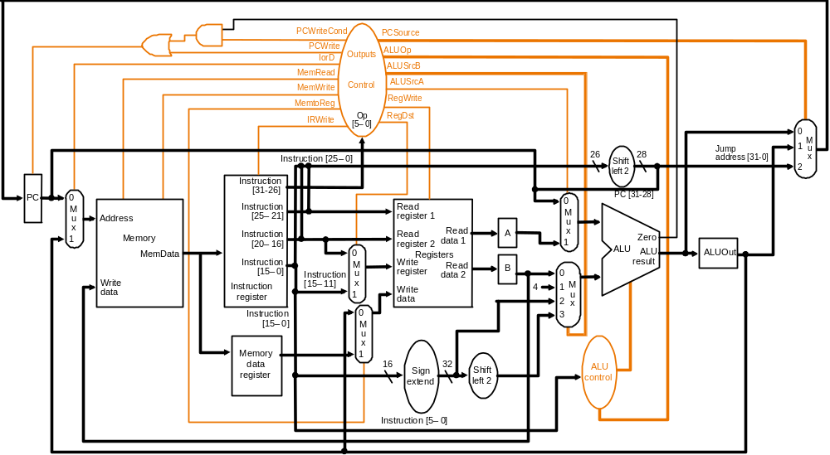
Multicycle Datapath with Control II
New gates
For the jump address
New multiplexor
Complete multicycle MIPS datapath (with branch and jump capability)
and showing the main control block and all control lines

Slide 25
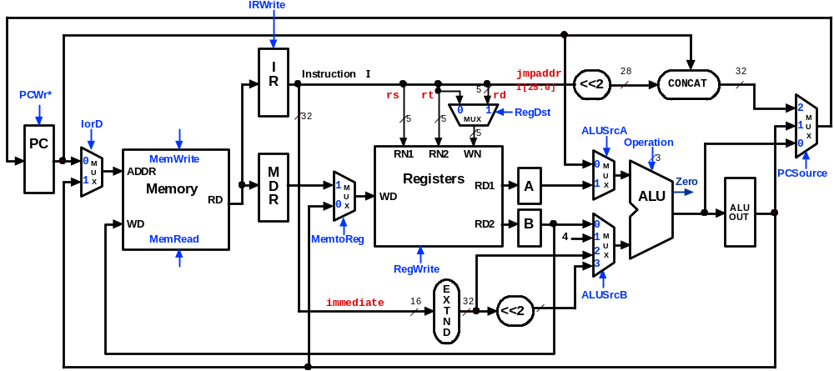
Multicycle Control Step (1):
Fetch
IR = Memory[PC];
PC = PC + 4;
1
1
0
0
0
X
010
0
X
1
0
1

Slide 26
Multicycle Control Step (2):
Instruction Decode & Register Fetch
A = Reg[IR[25-21]]; (A = Reg[rs])
B = Reg[IR[20-15]]; (B = Reg[rt])
ALUOut = (PC + sign-extend(IR[15-0]) << 2);
0
0
X
0
0
X
010
X
X
0
0
3

Slide 27
Multicycle Control Step (3):
Memory Reference Instructions
ALUOut = A + sign-extend(IR[15-0]);
0
0
X
1
0
X
010
X
X
0
0
2

Slide 28
Multicycle Control Step (3):
ALU Instruction (R-Type)
ALUOut = A op B;
0
0
X
1
0
X
???
X
X
0
0
0

Slide 29
Multicycle Control Step (3):
Branch Instructions
if (A == B) PC = ALUOut;
0
1 if
Zero=1
X
1
0
X
011
1
X
0
0
0

Slide 30
Multicycle Execution Step (3):
Jump Instruction
PC = PC[21-28] concat (IR[25-0] << 2);
0
1
X
X
0
X
XXX
2
X
0
0
X

Slide 31
Multicycle Control Step (4):
Memory Access - Read (lw)
MDR = Memory[ALUOut];
0
0
1
X
0
X
XXX
X
X
1
0
X

Slide 32
Multicycle Execution Steps (4)
Memory Access - Write (sw)
Memory[ALUOut] = B;
0
0
1
X
1
X
XXX
X
X
0
0
X

Slide 33
Multicycle Control Step (4):
ALU Instruction (R-Type)
Reg[IR[15:11]] = ALUOut; (Reg[Rd] = ALUOut)
0
IRWrite
0
I
Instruction
I
jmpaddr
28
32
R
5
I[25:0]
<<2
CONCAT
PCWr*
X
rs
rt
rd
0
32
5
5
0
MUX
1
RegDst
X
2
M
IorD
5
1
ALUSrcA
XXX
1
U
PC
Operation
0
X
0
M
MemWrite
RN1
RN2
WN
0
3
U
ADDR
M
Registers
M
PCSource
1
X
D
0
RD1
A
1
U
Zero
X
Memory
M
WD
X
ALU
RD
R
1
U
X
ALU
WD
RD2
B
0
OUT
MemRead
MemtoReg
4
1
M
1
2
U
RegWrite
3
X
0
1
E
ALUSrcB
immediate
16
X
32
<<2
X
T
N
D

Slide 34
Multicycle Execution Steps (5)
Memory Read Completion (lw)
Reg[IR[20-16]] = MDR;
IRWrite
0
0
I
Instruction
I
jmpaddr
28
32
R
5
I[25:0]
<<2
CONCAT
PCWr*
X
rs
rt
rd
X
0
32
0
1
RegDst
2
IorD
5
5
MUX
0
XXX
1
M
5
ALUSrcA
U
PC
Operation
0
X
0
M
MemWrite
RN1
RN2
WN
0
3
U
ADDR
M
Registers
M
PCSource
1
X
D
0
RD1
A
1
U
Zero
X
Memory
M
WD
X
ALU
RD
R
1
U
X
ALU
WD
RD2
B
0
OUT
MemRead
MemtoReg
4
1
M
0
2
U
0
RegWrite
3
X
1
E
ALUSrcB
immediate
16
X
32
<<2
X
T
N
D

Slide 35
Basit Sorular
Bu kodların yürütülmesi kaç cycle da tamamalanır?
lw $t2, 0($t3)
lw $t3, 4($t3)
beq $t2, $t3, Label #assume not equal
add $t5, $t2, $t3
sw $t5, 8($t3)
Label: ...
Yürütülen 8. cycle’da ne oluşur?
In what cycle does the actual addition of $t2 and $t3 takes place?
Clock time-line

Slide 36
Örnek: multicycle CPU’da CPI
Farzedelim
  Önceki stayt’ın kontrol tasarımı
  22% yükleme , 11% depolama, 49% R-tip işlemler, 16% dallanma, and 2% jump komutları olsun
Herbir adım 1 clock cycle gerektirirse CPI nedir.
Çözüm:
  Her bir komut sınıfı için önceki slayttan clock cycle’ların sayısı:
    yükleme 5, depolama 4, R-tip komutlar 4, dallanma 3, jump 3
  CPI = CPU clock cycles / komut sayısı count
  = Σ (komut sayısı_{class i} × CPI_{class i}) / komut sayısı
  = Σ (komut sayısı_{class I} / komut sayısı) × CPI_{class I}
  = 0.22 × 5 + 0.11 × 4 + 0.49 × 4 + 0.16 × 3 + 0.02 × 3
  = 4.04

Slide 37
Kontrol Gerçekleştirme
Kontrol sinyallerinin değeri aşağıdakilere bağlıdır.
  Hangi komut yürütülüyor
  Hangi adım icra ediliyor
Bir sonlu durum makinası kullanmak için bilgilerinizi kullanın
  finite state machine grafiksel olarak belirtin, veya
  Microprogramming kullanın
Gerçekleştirme belirtimlerden(tanımlardan) elde edilir.

Slide 38
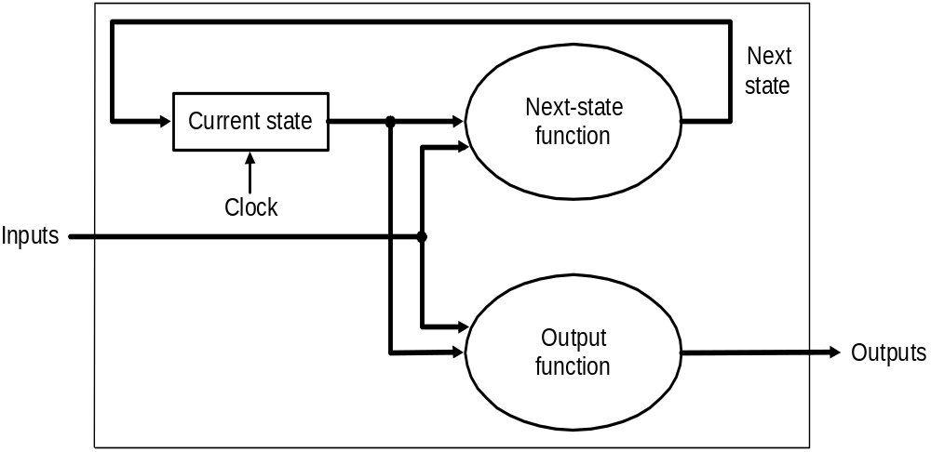
Finite State Machines
Finite state machines (FSMs):
  Durumlar kümesi ve
  Sonraki durum fonksiyonu, giriş ve şimdiki durum tarafından hesaplama
  Çıkış fonksiyonu, olası giriş ve şimdiki durum tarafından hesaplama
  Moore machine’sını kullanacağız. Çıkış sadece şimdiki duruma bağlıdır.

Slide 39
Örnek: Moore Makinası
Moore makinası aşağıdadır. # tarafından sonlandırılan giriş binary stringi ile çıkış; eğer stringdeki 0’ların sayısı çift ise “odd değilse “even olacaktır.
Even state
Odd state
1
1
No
output
0
No
output
0
Start
#
#
Output
“even”
Output
“odd”
Output even state
Output odd state

Slide 40
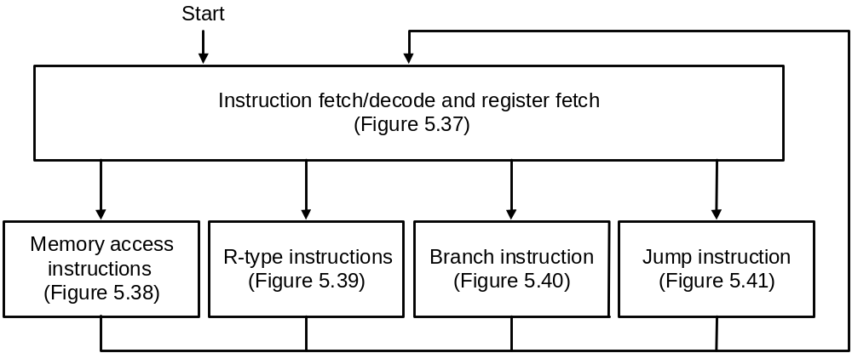
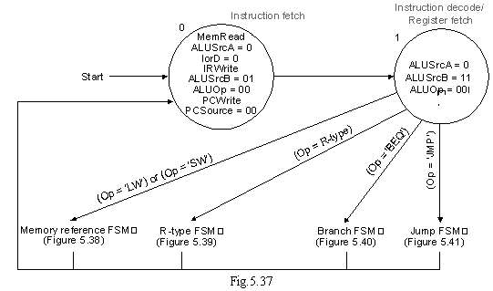
FSM Kontrol: yüksek Seviye bakış
FSM kontrolün yüksek seviye bakışı
Sinyaller durum
dairesi içinde
gösterilmektedir.
Her komutun komut yakalama ve decode işlemi benzerdir.

Slide 41
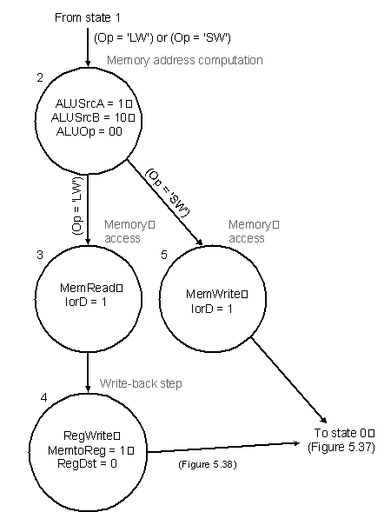
FSM Kontrol: Hafıza referens
Hafıza-referansı için FSM kontrol 4 duruma sahiptir.

Slide 42
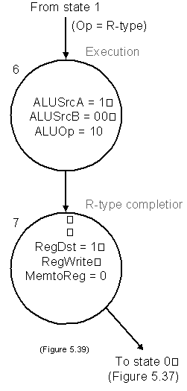
FSM Control: R-Tip Komut
R tip komut gerçekleştirmek için FSM kontrol 2 duruma sahiptir.

Slide 43
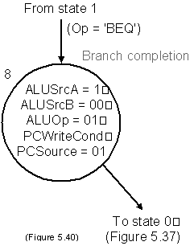
FSM Control: Branch Instruction
Dallanma komutları için FSM 1 duruma sahiptir.

Slide 44
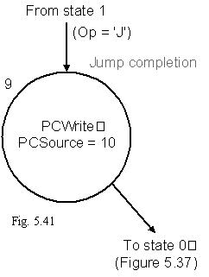
FSM Kontrol: Jump Komutu
Jump komutu için FSM kontrol 1 duruma sahiptir.

Slide 45
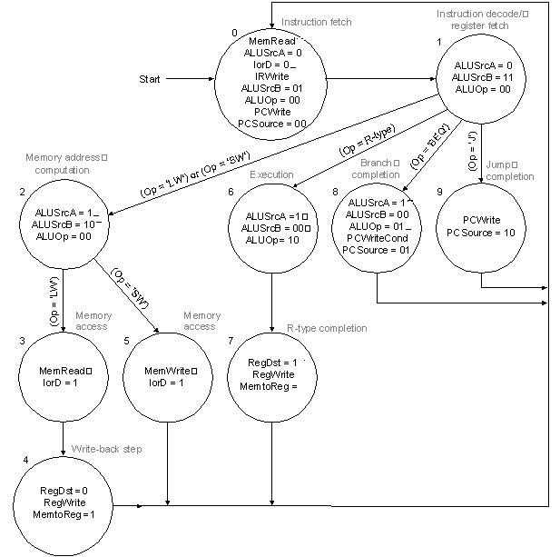
FSM Kontrola genel bakış
IF
ID
EX
Yay üzerindeki etiketler
hesaplanan sonraki durum
şartlarıdır.
MEM
WB
Multicycle MIPS datapath için tüm FSM kontrolü:
Multicycle datapath Kontrol II’ye bakınız

Slide 46
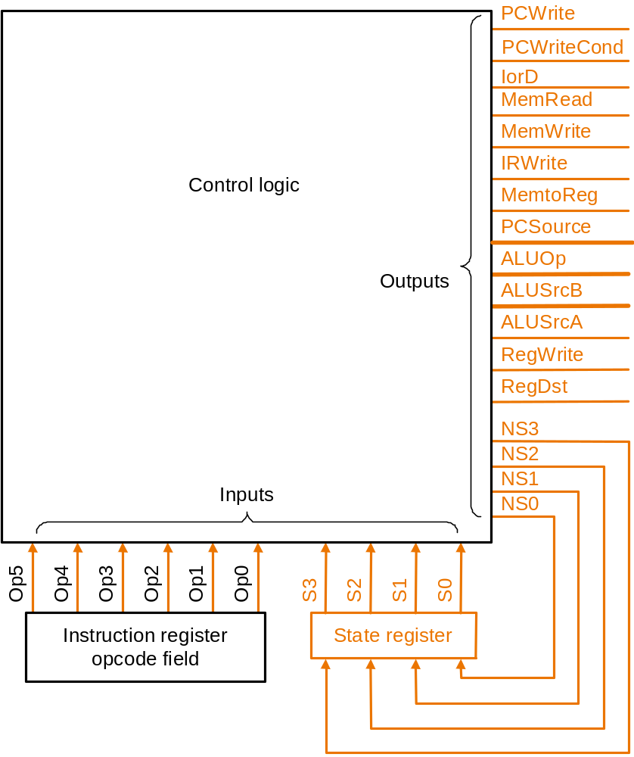
FSM Control:Implementation
Four state bits are required for 10 states
FSM gerçekleştirmeye yüksek seviye bakış: Kombinasyonal lojik bloklara girişler
Şimdiki durum sayısı ve komut opcode bitleridir. Çıkışlar sonraki durum sayısı ve
şimdiki durum için iddia edilen kontrol sinyalleridir.

Slide 47
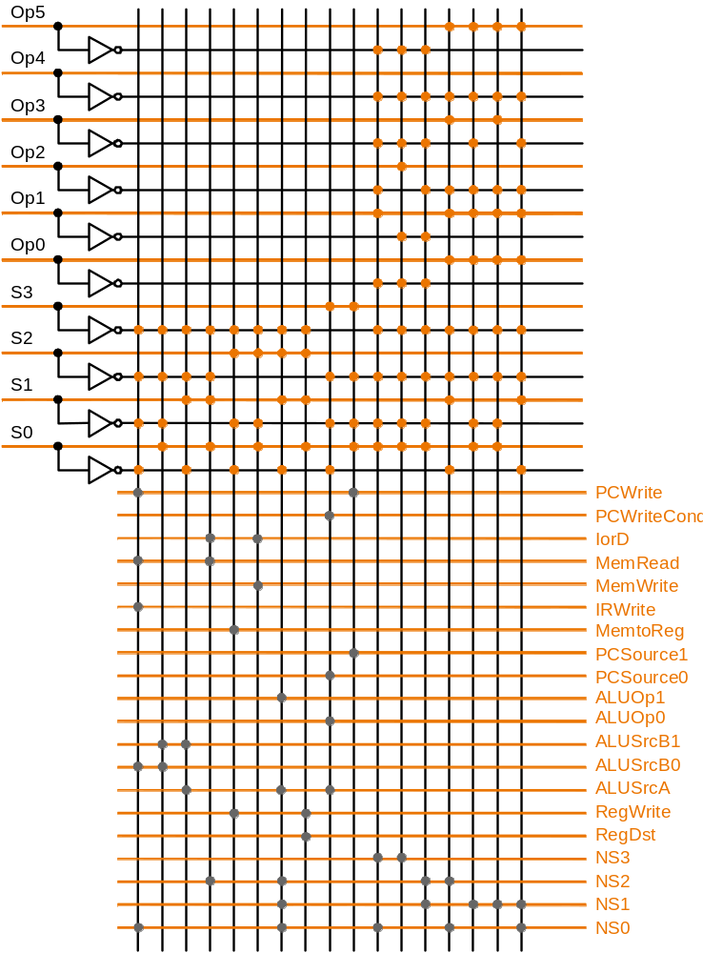
FSM Kontrol:PLA gerçekleştirme
Üst yarı AND düzlemidir ve bütün ürünleri hesaplar. Ürünler düşey hatlar tarafından
düşük OR düzlemiyle taşınır. Herbir çıkış için toplam terim ilgili yatay düzlem
tarafından verilir. Örnek IorD = S0.S1.S2.S3 + S0.S1.S2.S3

Slide 48
FSM Kontrol:ROM Gerçekleştirme
ROM (Read Only Memory)
  Hafıza yerlerinin değerleri zaman öncesinde sabittir.
Bir rom doğruluk tablosu gerçekleştirmek için kullanılabilir.
  Eğer adres m bit ise biz 2^{m} alanını adresleyebiliriz.
  Çıkışlar giriş adresindeki bitlerdir.
address
output
0 0 0 0 0 1 1
0 0 1 1 1 0 0
0 1 0 1 1 0 0
0 1 1 1 0 0 0
1 0 0 0 0 0 0
1 0 1 0 0 0 1
1 1 0 0 1 1 0
1 1 1 0 1 1 1
m
n
ROM
m = 3
n = 4
m-giriş n-çıkış ise ROM 2^{m} x n bittir. – böyle bir ROM n bitlik 2^{m} dizisi
olarak düşünülebilir.

Slide 49
FSM Kontrol: ROM vs. PLA
ROM geliştirmek:
  4 durum bitleri 16 çıkış sinyali verir.ROM’un 2⁴ x 16 bitleri
  Bütün 10 bit 4 sonraki durum bitlerini verir.ROM’un 2¹⁰ x 4 bitleri
  Toplam – ROM 4.3K bit olur
PLA daha küçüktür.
  Ürün terimleri paylaşılabilir.
  Aktif bir çıkış üretmek için yanlızca girişlere ihtiyaç vardır
PLA boyut = (#girişler × #ürünler terimi) + (#çıkışlar × #ürünler terimi)
  FSM Kontrol PLA = (10x17)+(20x17) = 460 PLA hücresi
PLA hücreleri bir ROM hücre boyutundadır. (biraz daha büyük)

Slide 50
Microprogramming
Microprogramming iözel FSM kontrol methodudur. (Bir programlama dilini andıran yada grafikten ziyade text)
  Eğer komut seti büyük veya her komutun cycle sayısı büyük ise FSM çok büyük olduğundan bu uygundur.
  Böyle grafiksel gösterim durumlarında zor olabilir. Binlerce durum olduğu ve onlarla bağlantılı yaylar olduğunda
  Bir microprogram özelliği: Gerçekleştirme ROM veya PLA ile gerçekleştirmedir.
Bir microprogram microkomutlar dizisidir.
  Herbir microinstruction8 alana sahiptir. (Etiket + 7 fonksiyon)
    Label: Microcode dizisini kontrol etmede kullanılır.
    ALU Kontrol:ALU tarafından yapılacak işlemleri belirtir.
    SRC1: İlk ALU operandı için kaynağı belirtir.
    SRC2: ikinci ALU operandı için kaynağı belirtir.
    Register Kontrol: Register file için read/write belirtir.
    Hafıza: Hafıza için read/write belirtir.
    PCWrite Kontrol :PC’nin yazmasını belirtir.
    Sequencing: sonraki komutu seçmeyi belirtir.

Slide 51
Microprogramming
The Sequencing alan değeri microprogramın yürütme sırasını belirler.
  value Seq : Sonraki microkomuta geçme kontrolü
  value Fetch : sonraki başlanacak ilk microkomuta dallanma ör: mikroprogramdaki ilk microkomut gibi
  value Dispatch i : gönderme tablo girişi (dispatching olarak adlandırılır) ve kontrol girişi tabanlı microkomuta dallanma :
    Dispatching bir tablo oluşturma aracı tarafından gerçekleştirilir, dispatch tablo olarak adlandırılır, onun girişleri microkomut etiketleridir ve o kontrol girişi tarafından indexlenir. Çoklu dispatch tabloları olabilir. –sıralama alanındaki Dispatch i değeri göstermeye i ninci dispatch tablo kullanılır.

Slide 52
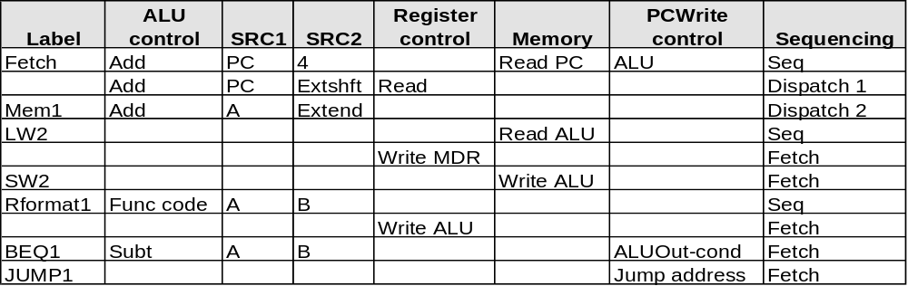
Kontrol Microprogram
The microprogram corresponding to the FSM control shown graphically earlier:
Microprogram 10 mikrokomut içerir.
Dispatch ROM 1
Op
Opcode name
Value
Dispatch ROM 2
000000
R-format
Rformat1
Op
Opcode name
Value
000010
jmp
JUMP1
100011
lw
LW2
000100
beq
BEQ1
101011
sw
SW2
100011
lw
Mem1
Gönderne Table 2
101011
sw
Mem1
Gönderme Tablo 1

Slide 53
Microcode: Trade-offs
Özellikleri Avantajları
  Tasarlamak ve yazmak kolaydır.
  Tipik olarak imalatcı mimari ve microkodu paralel tasarlar
Gerçekleştirme Avantajları
  Hafızadaki değeri değiştirmek kolaydır (e.g., off-chip ROM)
  Diğer mimariler taklit edilebilir.
  Dahili registerlerden yararlanılabilir.
Gerçekleştirme dezavantajları
  Kontrol şimdilerde aynı chip üzerinde gerçekleştirilir. Off Chip ROM’un sahip olduğu avantaja sahip değildir.
  ROM on-board cache’den hızlı değildir.
  Microkodu değiştirmeye az ihtiyaç vardır. Genel amaçlı bilgisayarlar özel uygulamalar için tasarlanmış bilgisayarlardan çok daha fazla kullanılmaktadır.

Slide 54
Özet
Bu bölümde datapath tasarımı ve bütün modern bilgisayar mimarisi tanımlandı
Multicycle datapath’ler single-cycle’a göre 2 büyük avantaj sunar.
  Fonksiyonel birimler bir tek komutla yeniden kullanılabilir.
  Daha kısa execution path’ler ile komutlar birkaç cycle tüketilmesiyle daha hızlı tamamlanabilir.
Modern bilgisayarlar, gerçekte, take the multicycle paradigm to a higher level to achieve greater instruction throughput:
  pipelining (bir sonraki komut) birçok komutu(farklı cycle’a sahip olsalar bile) eşzamanlı yürütme
  MIPS mimarisi pipeline olarak tasarlandı.

